Slide 1
BÀI 1: MỞ ĐẦU
PHƯƠNG PHÁP VÀ KĨ NĂNG HỌC TẬP MÔN KHOA HỌC TỰ NHIÊN

Slide 2
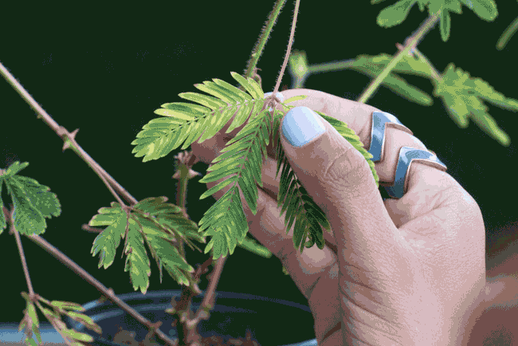
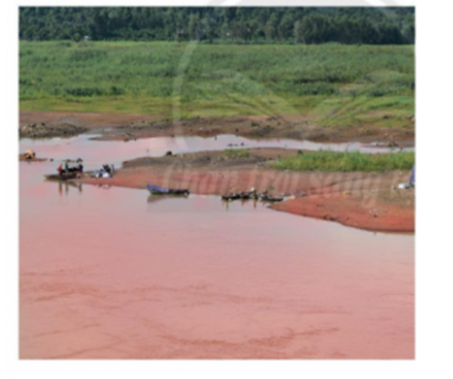
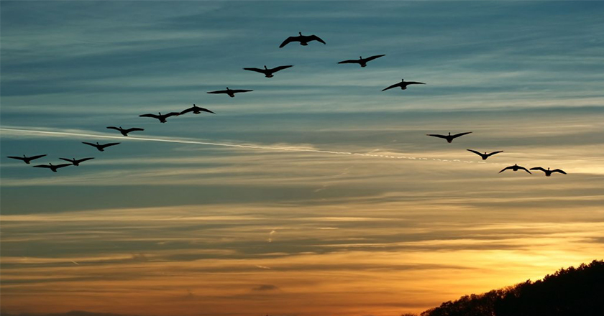
- Nêu tên sự vật, hiện tượng quan sát được trên hình.
- Trình bày hiểu biết của mình về hiện tượng trên?

Slide 3
Ở cuối cuống lá có một mô tế bào mỏng gọi là bọng lá, bên trong chứa đầy nước.
Khi bạn đụng tay vào, lá bị chấn động, nước trong tế bào bọng lá lập tức dồn lên hai bên phía trên. Thế là phần dưới bọng lá xẹp xuống như quả bóng xì hơi, còn phía trên lại như quả bóng bơm căng. Điều đó làm cuống lá sụp xuống, khép lại.

Slide 4
Khi có lũ về, nước chảy qua đem theo và để lại ở vùng đất đồng bằng một hỗn hợp không đồng nhất các chất gọi chung là phù sa.
Phù sa là sản phẩm của sự phong hóa các loại đất đá, bị vụn bở, chứa nhiều hỗn hợp các chất, khoáng chất dinh dưỡng, chúng bồi đắp thêm sự màu mỡ cho các vùng đất đồng bằng ven sông.

Slide 5
Khi bay theo đội hình chữ V giúp giữ liên lạc tốt hơn bởi các chú chim đằng sau dễ dàng nhìn thấy các chú chim phía trước. Điều này rất quan trọng để chúng không bị lạc đàn mỗi khi chú chim bay đầu ra tín hiệu dừng lại để nghỉ, tìm thức ăn hoặc đổi hướng bay.

Slide 6
Vận dụng phương pháp nào?
Thực hiện các kĩ năng gì?
Sử dụng các dụng cụ đo nào?

Slide 7
1
PHƯƠNG PHÁP TÌM HIỂU TỰ NHIÊN
Phương pháp tìm hiểu tự nhiên là gì?
Phương pháp tìm hiểu tự nhiên là cách thức tìm hiểu các sự vật và hiện tượng trong tự nhiên và đời sống.

Slide 8
1
PHƯƠNG PHÁP TÌM HIỂU TỰ NHIÊN
1
Quan sát và đặt câu hỏi nghiên cứu
2
Hình thành giả thuyết
Hình thành giả thuyết mới
3
Lập kế hoạch kiểm tra giả thuyết
4
Thực hiện kế hoạch
Giả thuyết đúng
Giả thuyết sai
5
Kết luận

Slide 9
Ví dụ minh họa về sự sinh trưởng của thực vật
Bước 1: Quan sát và đặt câu hỏi nghiên cứu
Quan sát: Thực vật lớn lên theo thời gian
Câu hỏi: Nguyên nhân nào đã thay đổi ở thực vật làm cho chúng ngày càng phát triển, tăng kích thước theo thời gian?
Bước 2: Hình thành giả thuyết
- Câu trả lời giả định này được gọi là giả thuyết
- Thực vật được cấu tạo bởi các tế bào, nên nguyên nhân thực vật tăng trưởng kích thước là do số lượng tế bào tăng lên. Ở cùng 1 mẫu thực vật, nếu thực vật càng lớn thì số lượng tế bào trên các bộ phận của chúng càng nhiều và ngược lại.

Slide 10
Bước 3: lập kế hoạch kiểm tra giả thuyết
Đếm số lượng tế bào ở 2 cây
Cây non
Cây trưởng thành
Chọn cây cùng loại, lấy thân cây trưởng thành và chưa trưởng thành
Cắt thân cây theo chiều ngang
Sử dụng kính hiển vi để quan sát tế bào, ghi lại số tế bào quan sát được.
So sánh số lượng tế bào giữa chúng.

Slide 11
Bước 4: Thực hiện kế hoạch
Kết quả: Số tế bào ở thân cây trưởng thành lớn hơn số tế bào ở cây chưa trưởng thành.
Bước 5: Kết luận
Thực vật sinh trưởng là do sự tăng về kích thước và số lượng tế bào. Như vậy, giả thuyết trong ví dụ này được chấp nhận

Slide 12
THẢO LUẬN NHÓM HOÀN THÀNH PHIẾU HỌC TẬP SỐ 2
PHIẾU HỌC TẬP SỐ 2 NHÓM:…………LỚP: ……………..
Một hiện tượng quan sát được trong tự nhiên
1. Câu hỏi cần tìm hiểu
2. Đưa ra giả thuyết
3. Lập kế hoạch kiểm tra giả thuyết
4. Thực hiện kế hoạch
5. Rút ra kết luận

Slide 13
1
PHƯƠNG PHÁP TÌM HIỂU TỰ NHIÊN
- Phương pháp tìm hiểu tự nhiên là cách thức tìm hiểu các sự vật và hiện tượng trong tự nhiên và đời sống.
- Được thực hiện qua 5 bước sau:
+ Quan sát và đặt câu hỏi nghiên cứu
+ Hình thành giả thuyết
+ Lập kế hoạch kiểm tra giả thuyết
+ Thực hành kế hoạch
+ Kết luận.

Slide 14
2
KĨ NĂNG HỌC TẬP MÔN KHOA HỌC TỰ NHIÊN
* Thực hiện một số kĩ năng học tập môn Khoa học tự nhiên
Quan sát
Phân loại
Đo đạc
Liên kết
Phân tích
Dự báo
Viết báo cáo
Thuyết trình

Slide 15
1. Kĩ năng quan sát
Hãy quan sát hình 1.1 và mô tả hiện tượng xảy ra, từ đó đặt câu hỏi tìm hiểu. khám phá?
Đặt câu hỏi: Nước trong đám mây từ đâu mà có? Tại sao mây có thể tạo thành mưa?
Quan sát
Hình 1.1
Hiện tượng mưa tự nhiên

Slide 16
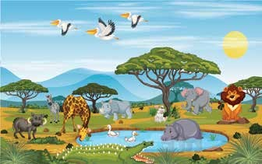
2. Kĩ năng phân loại
Quan sát hình 1.2, phân loại động vật có đặc điểm giống nhau rồi xếp chúng vào từng nhóm?
H1.2. Một số loài động vật trong tự nhiên

Slide 17
2. Kĩ năng phân loại
Các đặc điểm có thể dùng để phân loại như:
- Nhóm động vật sống trên cạn: tê giác, hươu cao cổ, sư tử, trâu rừng, ngựa,…
- Nhóm động vật sống dưới nước: vịt, hà mã,…
- Nhóm động vật sống biết bay: chim bồ nông,..
Phân loại
Kĩ năng quan sát và kĩ năng phân loại thường được sử dụng ở bước 1 trong phương pháp nghiên cứu: Quan sát và đặt câu hỏi nghiên cứu.

Slide 18
3. Kĩ năng liên kết
Công cụ toán học
Phần mềm máy tính
Thu thập xử lý dữ liệu

Slide 19
3. Kĩ năng liên kết
Bảng dưới đây cho biết số liệu thu được khi tiến hành đếm tế bào trên một diện tích thân cây. Em có thể sử dụng kĩ năng liên kết nào để xử lí số liệu và rút ra kết luận gì?
 | Số tế bào trên 1mm² | Diện tích thân cây ( cm²) | Số tế bào ở thân cây)
Cây chưa trưởng thành
Cây trưởng thành
Kết luận
36
5
18000
36
10
36000
Số tế bào ở thân cây trưởng thành lớn hơn số tế bào ở thân cây chưa trưởng thành. Cây càng lớn lượng tế bào càng nhiều.

Slide 20
4. Kĩ năng đo
=> Kĩ năng đo gồm: ước lượng giá trị cần đo, lựa chọn dụng cụ đo thích hợp, tiến hành đo, đọc đúng kết quả đo, ghi lại kết quả đo
Kĩ năng liên kế và kĩ năng đo thường được sử dụng ở bước nào trong phương pháp tìm hiểu tự nhiên?
- Lập kế hoạch kiểm tra giả thuyết
- Thực hiện kế hoạch trong phương pháp tìm hiểu tự nhiên
5. Kĩ năng dự báo
Kĩ năng dự báo thường được sử dụng ở bước nào trong phương pháp tìm hiểu tự nhiên?
- Hình thành giả thuyết

Slide 21
? Bác sĩ chuẩn đoán bệnh thường phải thực hiện các kĩ năng gì? Các kĩ năng đó tương ứng với các kĩ năng nào trong tiến trình tìm hiểu tự nhiên?
Bác sĩ chuẩn đoán bệnh thường phải thực hiện các kĩ năng: quan sát ( nhìn, nghe, gõ, sờ), đo (nhiệt độ, nhịp tim, huyết áp, …), dự báo( chuẩn đoán bệnh dựa vào các dấu hiệu lâm sàng), phân loại ( phân loại dựa vào việc chuẩn đoán bệnh). Các kĩ năng đó tương ứng với các bước: (1) Quan sát và đặt câu hỏi, (3) Lập kế hoạch và kiểm tra giả thuyết.

Slide 22
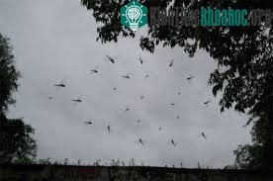
?. Em đã sử dụng kĩ năng nào trong học tập môn khoa học tự nhiên để thực hiện các hoạt động sau:
b) Nhìn thấy bầu trời âm u và trên sân có vài chú chuồn chuồn bay là là trên mặt đất, có thể trời sắp mưa
a) Sử dụng cân đồng hồ để xác định khối lượng hộp bút
=> Sử dụng kĩ năng quan sát và sử dụng đo
=> Sử dụng kĩ năng quan sát, liên kết và dự báo.

Slide 23
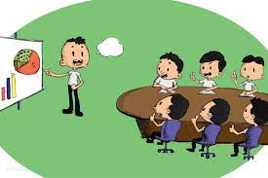
7. Kĩ năng thuyết trình
Em đã đứng trước lớp hay nhóm bạn để trình bày một vấn đề nào chưa? Em thấy bài thuyết trình của em còn những điểm gì cần khắc phục?
Em đã từng đứng trước lớp để thuyết trình.
Bài thuyết trình của em cần khắc phục những điểm sau:
- Khả năng diễn đạt vấn đề còn chưa tốt, còn quên nội dung trong quá trình thuyết trình.
- Em vẫn còn chưa tự tin, chưa có sự kết hợp tốt giữa thuyết trình và diễn đạt ngôn ngữ cơ thể.

Slide 24
2
KĨ NĂNG HỌC TẬP MÔN KHOA HỌC TỰ NHIÊN
Để học tập tốt môn Khoa học tự nhiên, chúng ta cần thực hiện và rèn luyện một số kĩ năng: quan sát, phân loại, liên kết, đo, dự báo, viết báo cáo, thuyết trình.

Slide 25
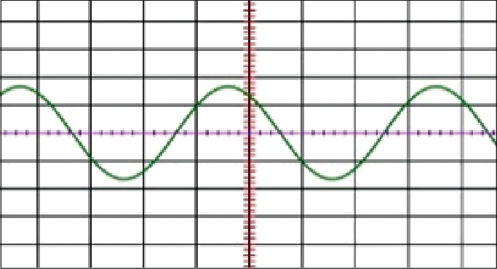
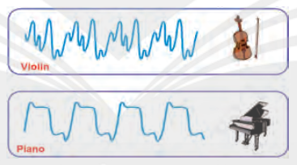
3
MỘT SỐ DỤNG CỤ ĐO
Quan sát H1.3 và thảo luận nhóm trả lời các câu hỏi 8,9 SGK
1. Dao động ký
Dao động kí cho phép biết được quy luật biến đổi tín hiệu âm truyền tới theo thời gian ( cường độ, tần số, chu kì, khoảng thời gian,… của tín hiệu).

Slide 26
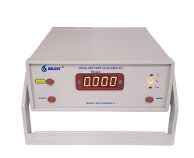
2. Đồng hồ đo thời gian hiện số dùng cổng quang điện
Đồng hồ đo thời gian hiện số
Cổng quang điện

Slide 27
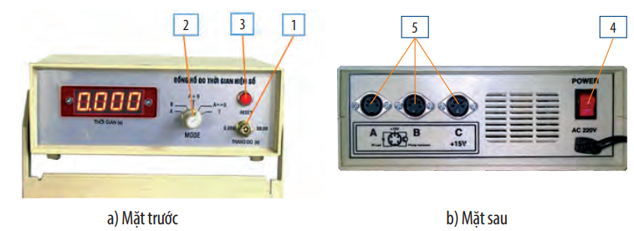
* Đồng hồ đo thời gian hiện số
Reset
Quay về trạng thái ban đầu
Mode
Thể hiện chế độ làm việc của đồng hồ
Các nút cắm cổng quang điện
Công tắc điện
Đóng hoặc ngắt điện
Thang đo

Slide 28
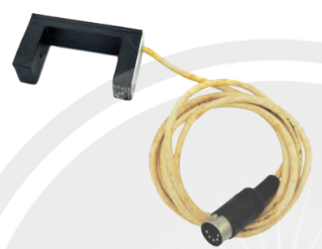
* Cổng quang điện ( Mắt thần)
Một thiết bị cảm biến gồm 2 bộ phận phát và thu tia hồng ngoại

Slide 29
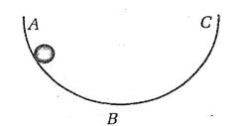
Em hãy lựa chọn các dụng cụ đo phù hợp để đo thời gian cho mỗi hoạt động sau và giải thích sự lựa chọn đó:
a) Một người đi xe đạp từ điểm A đến điểm B
Sử dụng đồng hồ bấm giây vì quãng đường đủ lớn để sử dụng đồng hồ bấm giây
Sử dụng đồng hồ đo thời gian hiện số. Vì quãng đường viên bi chuyển động ngắn.
b) Một viên bi sắt chuyển động trên máng nghiêng

Slide 30
3
MỘT SỐ DỤNG CỤ ĐO
- Dao động kí là thiết bị có thể hiển thị đồ thị của tín hiệu theo thời gian( giúp chúng ta biết được dạng đồ thị của tín hiệu)
- Đồng hồ đo thời gian hiện số dùng cổng quang điện có thể tự động đo thời gian.

Slide 31
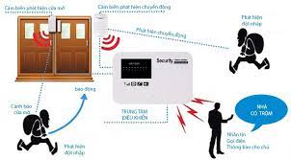
VẬN DỤNG
Hệ thống phát hiện người qua cửa ra vào hoạt động dựa trên nguyên tắc nào?
Hệ thống báo động chống trộm hoạt động dựa trên nguyên tắc cảm biến, bộ phận cảm biến gồm 2 bộ phận phát và thu ánh sáng ( hông ngoại). Chùm tia chiếu đến một máy thu nằm trong tầm nhìn của máy phát, khi có người đi qua, chum tia bị chặn lại từ máy phát đến máy thu thì cổng quang sẽ phát ra một tín hiệu điều khiển chuông báo kêu.

Slide 32
HƯỚNG DẪN VỀ NHÀ
HỌC BÀI VÀ ĐỌC TRƯỚC BÀI 2 “ NGUYÊN TỬ”

